Slide 1
Bài 08. Phần mềm độc hại

Slide 2
Nội dung
Giới thiệu về phần mềm độc hại
Virus
Trojan
Worm
Phát hiện và giảm thiểu nguy cơ tấn công bằng phần mềm độc hại

Slide 3
1. Giới thiệu chung

Slide 4
Khái niệm
Phần mềm độc hại(malicious software hoặc malware) là những chương trình máy tính mà khi thực thi sẽ gây tổn hại tới tài nguyên của hệ thống hoặc chiếm đoạt một phần/toàn bộ quyền điều khiển hệ thống
Phân loại:
Virus: cần hành động kích hoạt của người dùng để lây nhiễm
Worm (Sâu máy tính): không cần hành động kích hoạt của người dùng để lây nhiễm
Trojan: chương trình ẩn giấu trong các tệp tin có vẻ vô hại, không có khả năng tự lây nhiễm
Sự phân biệt các loại này là không rõ ràng.

Slide 5
Các hành vi gây hại
Phá hủy dữ liệu, phần cứng
Nghe trộm hoạt động của người dùng trên các thiết bị vào ra(Keylogging)
Đánh cắp thông tin (spyware)
Mã hóa dữ liệu (ransomware)
Đánh cắp tài nguyên tính toán (coinminer)
Tạo cửa hậu (backdoor) để kẻ tấn công xâm nhập và điều khiển
Che giấu hoạt động(rootkit)
Thực hiện các hành vi tấn công(botnet)
Các hành vi này có thể được thực hiện ngay hoặc đợi điều kiện nào đó (time bomb, logic bomb)

Slide 6
Các con đường lan truyền
Email
Ứng dụng truyền thông điệp (Instant messaging)
Các thiết bị lưu trữ di động
Chương trình giả mạo
Tiện ích chia sẻ file trong mạng LAN
Phần mềm bẻ khóa bản quyền
Chương trình chia sẻ file
Lỗ hổng phần mềm
…

Slide 7
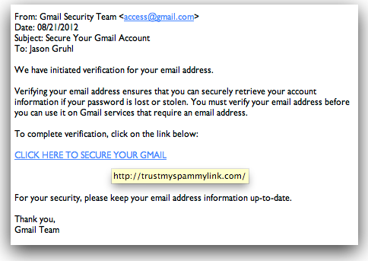



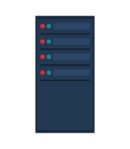

Một kịch bản phát tán và lây nhiễm
3. Nạn nhân click vào đường dẫn
2. Gửi email cho nạn nhân
FAKE
1. Upoad malware lên Server
4. Kết nối tới Malware Server
6. Nạn nhân kích hoạt
MalwareServer
5. Download

Slide 8


Kịch bản khác
Sử dụng các công cụ khai thác lỗ hổng
1. Truy cập website vô hại
Web
Server
Website vô hại
2. Chuyển hướng kết nối
5. Khai thác lỗ hổng
3. Do thám và thu thập thông tin máy trạm nạn nhân
4. Phát hiện lỗ hổng ATBM

Slide 9
2. Virus máy tính

Slide 10
Đặc điểm của virus
Virus thông thường có 3 đoạn mã:
Đoạn mã lây nhiễm: cho phép virus tự sao chép bản thân nó và lây nhiễm từ chương trình này sang chương trình khác
Đoạn mã kích hoạt: Là các sự kiện hoặc điều kiện xác định khi nào hoạt động chính sẽ được kích hoạt
Đoạn mã hoạt động: phần thực hiện các hành động phá hoại của virus
Virus được mô tả với 2 đặc trưng:
Cách thức lây nhiễm
Các hành vi phá hoại

Slide 11
Cách thức lây lan
Mã thực thi, đã cài cắm sẵn, được người dùng kích hoạt, ví dụ:
File chương trình ứng dụng
Phân vùng khởi động trên ổ cứng
File đính kèm email
(Có thể) Tự sửa đổi, bổ sung mã độc thực thi khác
Giải mã các đoạn mã được ẩn giấu
Download từ máy chủ phát tán
Tìm cách lây nhiễm sang các hệ thống khác, ví dụ:
Tiêm nhiễm vào file khác
Lây nhiễm và thiết bị nhớ di động
Gửi email có file đính kèm chứa mã độc

Slide 12
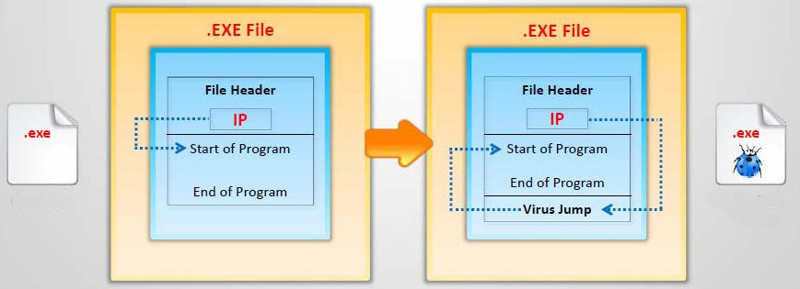
Cơ chế tiêm nhiễm
Trước khi nhiễm
Sau khi nhiễm
Nguyên tắc cơ bản: Virus thay thế lệnh đầu tiên của file bị nhiễm (.exe) bằng một lệnh JUMP tới đoạn mã thực thi của virus. Kết thúc đoạn mã thực thi của virus là lệnh JUMP khác để nhảy tới lệnh đầu tiên của chương trình ban đầu

Slide 13
Phát hiện virus
Phương pháp phổ biến: Phát hiện dựa trên đặc trưng
Thu thập các mẫu virus và xây dựng CSDL đặc trưng về các virus. Thông thường là các đoạn mã lây nhiễm ở đầu file
Phát hiện: So sánh các byte trên file với những mẫu virus đã có
Đối phương sẽ làm gì?
Notes:
- Liên tục thay đổi sao cho các phiên bản có vẻ/ít khác nhau
- Tìm cách khiến cho phương pháp phát hiện dựa trên dấu hiệu trở nên kém hiệu quả
- Tự động hóa việc tạo ra các biến thể

Slide 14
Cách thức lẩn tránh
Làm cho đặc trưng trở nên khó tìm kiếm hơn
Original program
Virus
Original program
Nối thêm
jmp
Original program
Bao quanh
jmp
Original program
Chèn giữa

Slide 15
Polymorphic virus – Virus đa hình
Thay đổi mã nguồn một cách ngẫu nhiên
Virus
Original program
decrypt
Decryptor
Key1
Encrypted virus code
jmp
Decryptor
Key1
Virus code
Notes:
Việc mã hóa mã thực thi nhằm lẩn tránh (obfuscation), không cần giữ bí mật. Vì vậy:
- Chỉ cần sử dụng thuật toán mã hóa đơn giản
- Khóa có thể lưu trên bản mã

Slide 16
Polymorphic virus – Lây nhiễm
Thay đổi khóa và mã hóa lại mã nguồn
decrypt
Decryptor
Key1
Encrypted virus code
jmp
Decryptor
Key1
Virus code
Encrypter
Change key and encrypt
Decryptor
Key2
Encrypted virus code
Notes:
Một phiên bản mới được tạo ra, trông khác phiên bản cũ, ngoại trừ bộ giải mã decryptor

Slide 17
Polymophic virus – Phát hiện
Ý tưởng 1: Sử dụng đặc trưng “hẹp” để phát hiện trình giải mã decryptor
Số byte mã nguồn cần so sánh ít hơn → dễ phát hiện nhầm
Tin tặc có thể nhanh chóng thay đổi trình giải mã
Ý tưởng 2: Thực thi để phát hiện sự có mặt của đặc trưng trên mã nguồn đã giải mã
Thách thức: Thực thi đến thời điểm nào thì so sánh đặc trưng?
Làm thế nào để lẩn tránh chương trình phát hiện virus?
Notes:
Đoạn mã hoạt động của virus có thể nằm chờ trong khoảng thời gian rất dài sau khi được giải mã

Slide 18
Metamorphic Virus
T-1000 in Terminator 2

Slide 19
Metamorphic Virus
Virus siêu đa hình: sử dụng đoạn mã đặc biệt (metamorphic code) để tự thay đổi mã nguồn về mặt ngữ nghĩa khi thực thi
Không thay đổi ngữ nghĩa ở mức cao hơn (vẫn giữ nguyên các chức năng, tính năng)
Một số kỹ thuật thực hiện:
Tạo ra các đoạn mã dư thừa ngẫu nhiên
Thay đổi các thanh ghi
Thay đổi trình tự trong biểu thức điều kiện
Thay đổi trình tự các câu lệnh xử lý không có ràng buộc với nhau
Thay thế các thuật toán

Slide 20
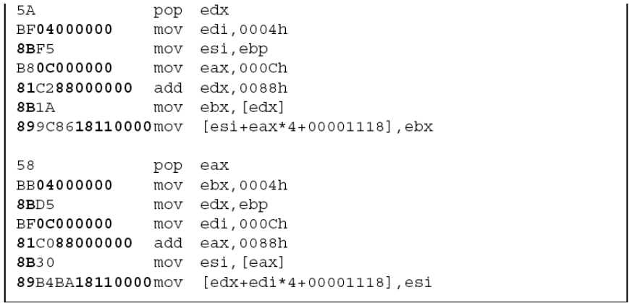
Win95/Regswap(1998)

Slide 21
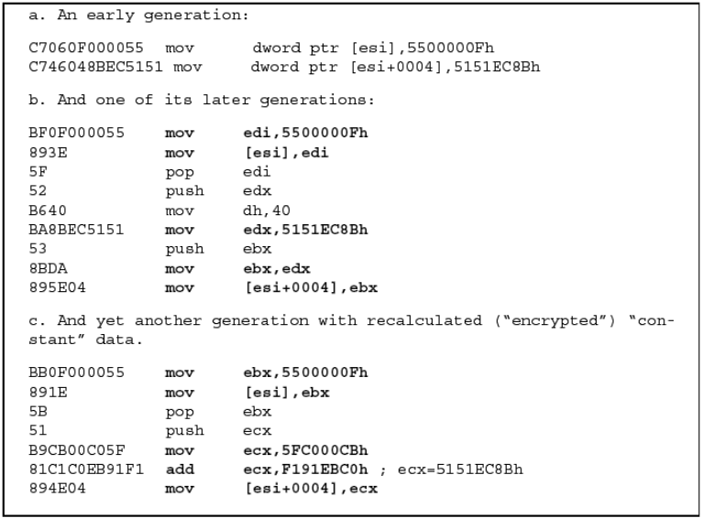
Win32/Evol(2000)

Slide 22
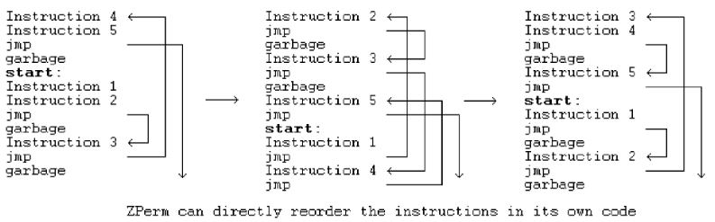
Zperm.A(2000)

Slide 23
Phát hiện virus siêu đa hình
Phát hiện dựa trên hành vi (Behavior-based detection)
Phân tích động
Phân tích tĩnh
Thực thi mã độc trên môi trường Sandbox và quan sát hoạt động của mã độc
Ưu điểm: thời gian phân tích nhanh, có thể xác định ngay cách thức hoạt động của virus
Nhược điểm: yêu cầu môi trường an toàn để phân tích, không xác định được hết tất cả các hành vi
Sử dụng kỹ thuật dịch ngược để phân tích mã thực thi
Ưu điểm: không cần kích hoạt mã độc, xác định được tất cả các cơ chế hoạt động, hành vi của mã độc
Hạn chế: phức tạp, đòi hỏi trình độ nhân lực cao hơn, mất nhiều thời gian

Slide 24
Quy trình phân tích
Tạo môi trường Sandbox để phân tích
Bước 1: Tạo các máy ảo(Virtualbox, Hyper-V, …) và các môi trường ảo hóa khác nếu cần(mạng, CSDL…)
Bước 2: Cài đặt hệ điều hành trên máy ảo
Bước 3: Tắt hoặc hạn chế hoạt động của cạc mạng trên máy ảo để cách ly với môi trường thực
Bước 4: Tắt các chức năng chia sẻ file, thư mục
Bước 5: Chuyển mã độc vào môi trường phân tích
Môi trường phân tích phải cách ly hoàn toàn với môi trường làm việc và được giám sát đầy đủ

Slide 25
Quy trình phân tích
Phân tích tĩnh
Bước 1: Dịch ngược mã nguồn
Bước 2: Thu thập thông tin:
Giá trị các xâu ký tự: sử dụng công cụ BinText
Các kỹ thuật đóng gói, nén, mã hóa của virus và thực hiện các thao tác giải nén, giải mã cần thiết: sử dụng công cụ UPX
Phân tích động
Bước 3: Thiết lập kết nối mạng(vật lý) cho môi trường phân tích. Lưu ý, giám sát chặt chẽ và không kết nối với mạng tác nghiệp của tổ chức
Bước 4: Kích hoạt virus và thu thập thông tin tiến trình thực thi của virus, thông tin hệ thống khi virus hoạt động. Sử dụng các công cụ Process Monitor và Process Explorer

Slide 26
Quy trình phân tích
Bước 5: Ghi nhận các kết nối mạng(logic) mà virus tạo ra. Bắt và phân tích lưu lượng phát sinh trên các kết nối này. Các công cụ có thể sử dụng: Wireshark, tcpdump, NetResistent, TCPView
Bước 6: Xác định các tệp tin mới, tiến trình mới được tạo ra, sự thay đổi các giá trị registry trên hệ thống (sử dụng RegShot)
Bước 7: Phân tích mã thực thi trên RAM, sử dụng công cụ OllyDbg, ProcDump

Slide 27
Lẩn tránh
Chống phân tích tĩnh: Tạo ra các đoạn mã phức tạp để che giấu hoạt động thực sự
Chống phân tích động:
Phát hiện môi trường thực thi để thay đổi hành vi
Tạo ra các hành động khiến quá trình thực thi kéo dài
Ứng phó của phần mềm anti-virus:
Tìm kiếm và bỏ qua các đoạn mã/hành vi vô nghĩa
Gắn cờ các đoạn mã không quen thuộc
Tiếp tục…
→ Cuộc đua giữa tin tặc và phần mềm AV mà tin tặc thường bước đi trước(Tại sao?)
Notes:
Kẻ tấn công có lợi thế:
- Biết trước các chiến lược phát hiện mà phần mềm anti-virus sử dụng
- Phần mềm anti-virus không thể thấy trước được các kỹ thuật mà kẻ tấn công triển khai

Slide 28
Rootkit/Stealth Virus
Có khả năng ẩn mình trước các phần mềm phát hiện virus.
Cơ chế chung: sử dụng kỹ thuật hook để chặn các sự kiện và can thiệp vào quá trình xử lý sự kiện
User-level rootkit: hook vào hàm thư viện
Dễ bị phát hiện
Kernel-level rootkit: hook vào các hàm thực thi lời gọi hệ thống, hàm xử lý ngắt, driver điều khiển thiết bị, firmware của thiết bị
Khó bị phát hiện
Virtualization-based rootkit: ẩn mình trong môi trường ảo hóa → gần như không thể bị phát hiện

Slide 29
Phát hiện và phòng chống rootkit
Phát hiện dựa trên hành vi
Phát hiện các hành vi hook
Sự biến đổi của số lượng, tần suất và thứ tự thực hiện các lời gọi hệ thống
Kiểm tra toàn vẹn tập tin hệ thống
Phát hiện dựa trên sự sai khác với hệ thống tham chiếu

Slide 30
3. Sâu máy tính

Slide 31
Cách thức lây lan
Không cần hành động kích hoạt của người dùng
Khai thác lỗ hổng phần mềm
Tìm kiếm nạn nhân mới:
Quét mạng theo địa chỉ IP
Chọn địa chỉ IP ngẫu nhiên
Sử dụng danh sách sẵn có
Truy vấn tới các máy chủ bên thứ 3
…
Tấn công và lây nhiễm:
Quét phát hiện lỗ hổng tương tự trên hệ thống nạn nhân mới
Có thể kết hợp với cách thức lây nhiễm của virus

Slide 32
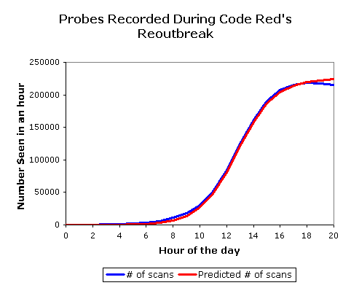
Mô hình lây lan của sâu máy tính
Tương tự cách thức lây lan của virus sinh học
Tốc độ lây lan rất nhanh
Virus máy tính có tốc độ lây lan chậm hơn rất nhiều
Các yếu tố ảnh hưởng tới tốc độ lây lan:
Kích thước của mạng
Tỉ lệ nút mạng có lỗ hổng
Số lượng nút bị nhiễm
Tốc độ quét nạn nhân mới
Tần suất giao tiếp với máy chủ

Slide 33
Sâu Morris
Năm ra đời: 1988
Được coi là sâu máy tính đầu tiên
Ban đầu được thiết kế để đo đạc kích thước của mạng Internet nhưng vô tình đã gây tấn công DoS
Khai thác nhiều loại lỗ hổng khác nhau:
Lỗ hổng tràn bộ đệm
Dò đoán mật khẩu yếu
Quét thử các tài khoản phổ biến
Phương thức lây nhiễm:
Quét các máy tính trong mạng đang hoạt động
Tìm đọc danh sách các máy tính trong cấu hình mạng của thiết bị
Ước đoán khoảng 10% máy tính bị lây nhiễm và gây thiệt hại 100M$ vào thời điểm đó

Slide 34
Sâu Code Red
Năm ra đời: 2001
Phương pháp lây nhiễm: khai thác lỗ hổng phần mềm máy chủ Web Microsoft IIS
Mặc dù đã có thông báo về bản vá trước đó 1 tháng
Khoảng 300.000 máy chủ bị nhiễm sau 13 giờ
Gây hại:
Payload 1: Sửa nội dung trang chủ
HELLO! Welcome to http://www.worm.com! Hacked By Chinese!
Payload 2: Kích hoạt “bom hẹn giờ”
Ngày 1-20 hàng tháng: lây nhiễm
Ngày 20+: tấn công DoS vào website Nhà Trắng

Slide 35
Sâu SQL Slammer
Năm ra đời: 2003
Khai thác lỗ hổng của MS SQL Server
Sau 6 tháng mới có bản vá lỗi
Kích thước rất nhỏ: được đóng gói trong 1 gói tin
Sử dụng giao thức UDPđể lây nhiễm và tấn công DoS
Lây nhiễm tới 75.000 máy tính sau 10 phút
Số lượng bị nhiễm tăng gấp đôi sau mỗi 8.5 giây
Đến năm 2016 quay trở lại để tấn công máy chủ ở 172 nước (26% đặt tại Mỹ):
Rất nhiều địa chỉ IP thực hiện tấn công là ở Việt Nam

Slide 36
Blaster
Năm ra đời: 2003
Lây nhiễm qua email
Số lượng máy tính bị nhiễm: 25 triệu
Hoạt động gây hại: Tấn công DoS
Thiệt hại: khoảng 10 tỉ $

Slide 37
Sasser
Năm ra đời: 2004
Phương thức lây nhiễm: khai thác lỗ hổng trên hệ điều hành Windows 2000/XP
Hoạt động gây hại:
Khởi động 128 tiến trình quét
Khai thác cổng dịch vụ 445 để chiếm quyền điều khiển
Tấn công DoS
Số lượng máy bị nhiễm: ~1 triệu

Slide 38
Conficker
Năm ra đời: 2008
Khai thác lỗ hổng trên hệ điề hành Windows 2000/XP/Vista/7, Windows Server 2003/2008
Có rất nhiều biến thể với các hành vi gây hại khác nhau: A, B, C, D, E, F
Xây dựng hệ thống mạng botnet lớn nhất vào thời điểm đó
Việt Nam: đứng đầu về số lượng máy tính bị nhiễm
Sử dụng nhiều phương thức khác nhau để lây nhiễm
Khai thác lỗ hổng
Lây nhiễm qua mạng nội bộ
Thiết bị nhớ USB

Slide 39
Stuxnet
Năm phát hiện: 2010
Mục tiêu tấn công: các máy tính trong mạng công nghiệp SCADA điều khiển hoạt động máy ly tâm
59% máy tính bị nhiễm nằm ở Iran, phần lớn nằm trong các nhà máy hạt nhân
Khai thác 4 lỗ hổng zero-day khác nhau
Cách thức lây nhiễm:
Khởi nguồn bằng lây nhiễm qua thiết bị nhớ USB
Khi đã lọt vào trong mạng, lây nhiễm bằng cách sử dụng Windows RPC
Cách thức ẩn mình:
Cài đặt 1 trình điều khiển thiết bị được chứng thực

Slide 40
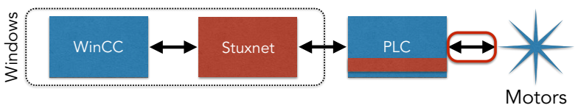
Stuxnet – Hoạt động gây hại
Không kích hoạt đến khi tốc độ quay của máy ly tâm đạt 807-1210 Hz
Từ từ tăng tốc độ của máy ly tâm đến 1410Hz → gây hỏng máy ly tâm
Gửi thông báo giả mạo tới trung tâm điều khiển rằng hệ thống hoạt động bình thường
Sau đó giảm tốc độ về mức bình thường

Slide 41
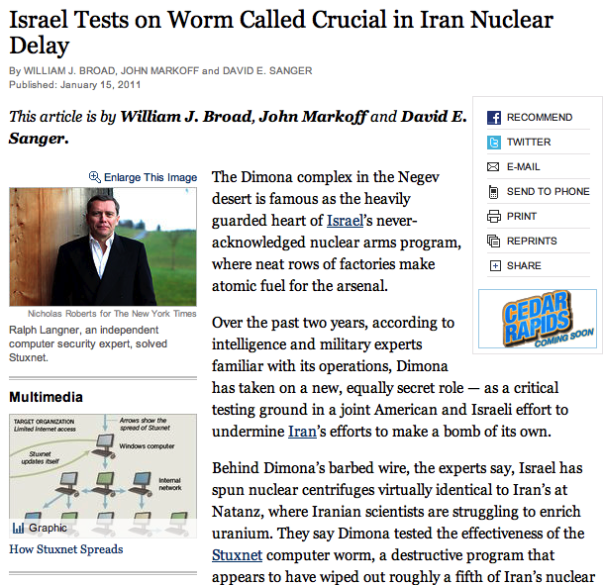

Slide 42
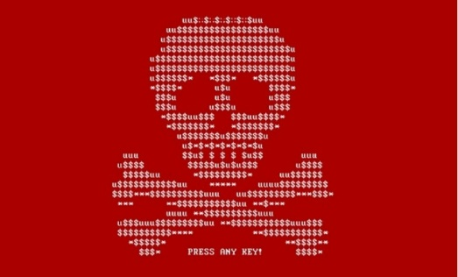
NotPetya
Năm phát hiện: 2016
Bị cáo buộc do hacker Nga phát tán để chống lại Ukraine
Khai thác lỗ hổng MeDoc Ukranian Tax Software
Phát tán qua việc khai thác lỗ hổng Eternal Blue(Windows) và sử dụng công cụ Mimikatz để quét mật khẩu
Thực hiện mã hóa dữ liệu người dùng như phần mềm mã độc ransomware
Thực chất là thực hiện tấn công DoS
Đánh sập hoạt động của các công ty vận chuyển: Maersk, FedEx

Slide 43
Mã độc diskperf.exe
Năm phát hiện: 2016
Lây nhiễm vào hệ thống máy tính của Vietnam Airlines
Được phát hiện nằm vùng trong rất nhiều hệ thống máy tính của các cơ quan, doanh nghiệp
Được cho là công cụ của nhóm hacker 1937cn (Trung Quốc)
Hoạt động gây hại:
Mã hóa dữ liệu
Tạo cửa sau (backdoor) để kẻ tấn công chiếm quyền điều khiển

Slide 44
WannyCry
Năm phát hiện: 05/2017
Ransomware gây hại lớn nhất trong lịch sử
Khai thác lỗ hổng EternalBlue trên hệ điều hành Windows XP/7/8 bằng cách sử dụng công cụ bị rò rỉ của NSA
Số lượng máy tính bị lây nhiễm: 230.000
Việt Nam nằm trong những nước bị nhiễm nhiều nhất

Slide 45
Phòng chống và giảm thiểu
Tránh mở các file đính kèm từ các email không rõ nguồn gốc
Sử dụng firewall chặn tất cả các cổng dịch vụ không cần thiết
Tránh nhận các file từ ứng dụng tin nhắn
Gia cố hệ thống, tắt các chức năng không cần thiết trên máy tính
Kiểm soát lưu lượng nội bộ
Không tải và thực thi các file ứng dụng từ nguồn lạ
Cập nhật các bản vá bảo mật

Slide 46
Phòng chống và giảm thiểu
Quét, rà soát virus trên các thiết bị nhớ lưu động(USB drive, CD/DVD, thẻ nhớ, thiết bị di động,…) khi kết nối với máy tính
Phân quyền người dùng
Sử dụng phần mềm bản quyền. Không dùng các công cụ bẻ khóa, cung cấp mã bản quyền
Cài đặt phần mềm diệt virus
Xây dựng chính sách và đào tạo người dùng

